Slide 1
Познавательное занятие
в старшей группе
« Хорошее настроение»
Подготовили:
Аллабердина Р.З
Тонконогова М.А.

Slide 2
Хорошее настроение
Утром рано поутру
В детский садик я иду.
И в кармашке я с собой
Настроение несу.
Из кармашка ты достал
Настроение свое.
Только где его ты взял,
Нам теперь не все равно!

Slide 3
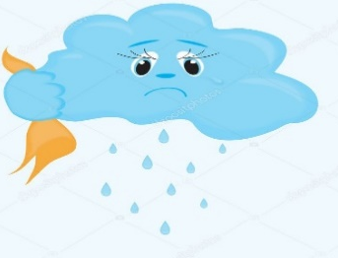
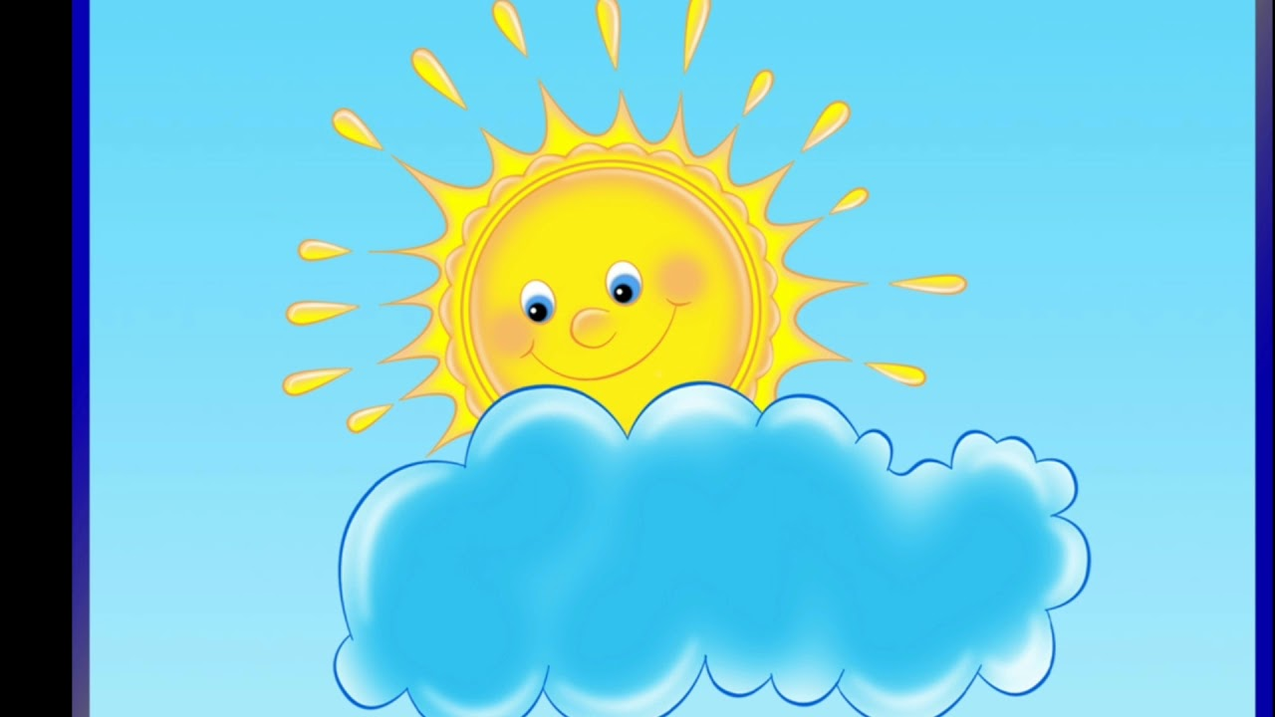
Что такое эмоции? Это состояние человека, на которое он настроен в данный момент. То есть, это наше с вами настроение. Оно может быть радостное, солнечное, когда хочется смеяться, улыбаться всем вокруг. И тогда настроение похоже на …
А может быть настроение очень грустное, хмурое, на глаза сами собой, словно капельки
дождя, набегают слезы. И похоже такое настроение на …
А иногда настроение бывает не очень грустное, а так с серединки на половинку. Спокойное. Смеяться не хочется и слезы лить тоже. А хочется посидеть
спокойно, подумать о чем-то своем, тихо поиграть, почитать, порисовать.
И похоже это настроение на…

Slide 4
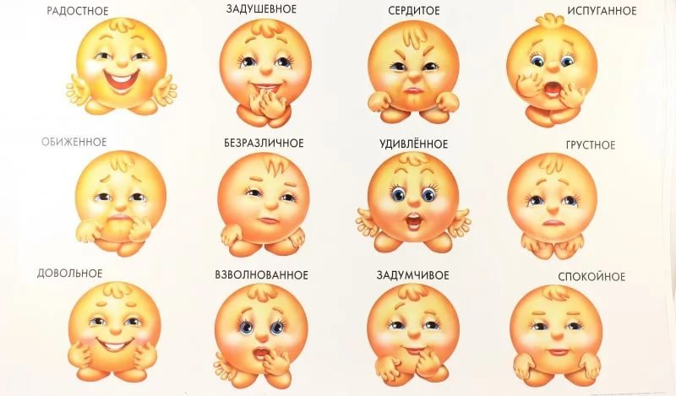
Хорошее настроение
«Скажите, пожалуйста, может ли человек прожить один? Почему вы так думаете?
Правильно, ребята, человеку очень трудно прожить на свете одному: ему будет грустно, тоскливо, одиноко, ему не с кем будет играть, он даже может заболеть. Бывает ли так, что вы ссоритесь? Почему это происходит?
ответьте какое настроение и когда бывает?

Slide 5
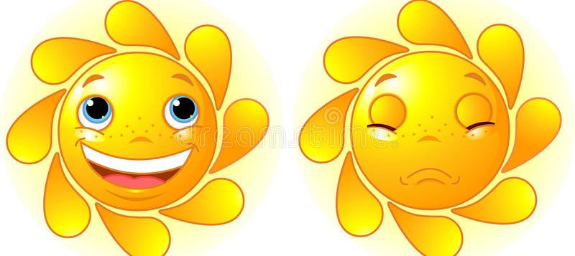
Хорошее настроение
«Угадай какое настроение».
(показывают настроение мимикой и жестами).
С каким настроением ты…
встречаешь маму
- упал в лужу
- гладишь кошку
- идешь к зубному врачу
- танцуешь на празднике
- любуешься природой
- смотришь на свое испачканное платье или рубашку
- мажешь зеленкой разбитую ногу
- покупаешь мороженое

Slide 6
Физминутка
Настроение упало (опускаю руки вниз)
Дело валится из рук (качают головой)
Но еще не все пропало (разводят руки в сторону)
Если есть хороший друг (поворачиваются к друг другу)
С делом справимся вдвоем (пожимают друг другу руки)
С облегчением вздохнем (вдох, выдох)
Настроение поднимем (наклоняются, выпрямляются)
И от пыли отряхнем! (прыгают на месте)

Slide 7
Хорошее настроение
Игра «Да-да-да, нет-нет-нет»
Друга стоит обижать?
Другу будем помогать?
Друга нужно разозлить?
А улыбку подарить?
Мы научимся играть?
Ну а споры разрешать?
Чай с друзьями будем пить?
Нашей дружбой дорожить?
«Чаще улыбайтесь - и у вас будет много друзей».

Slide 8
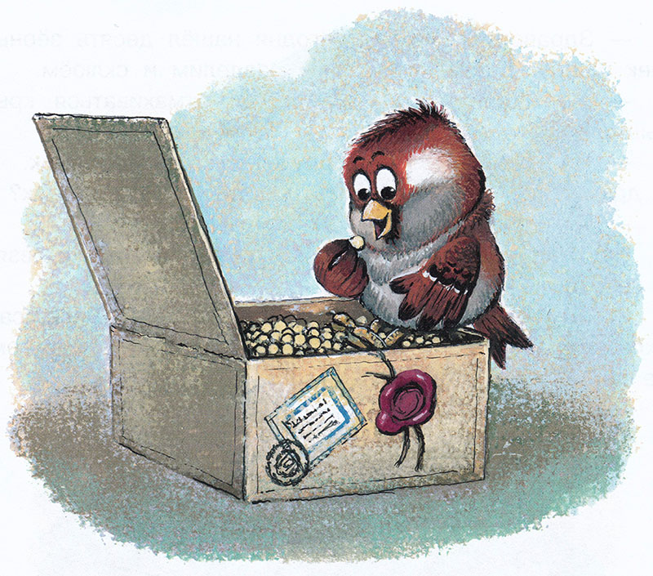
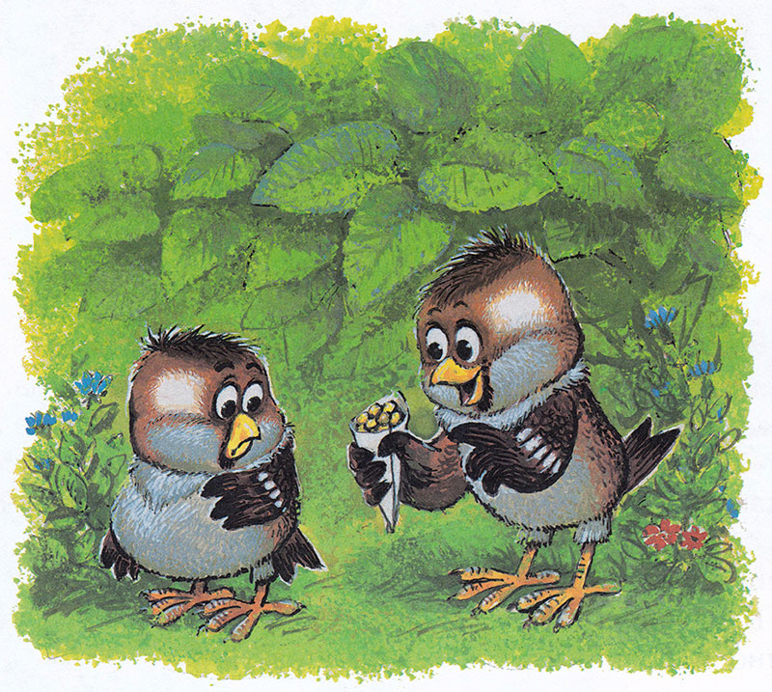
Хорошее настроение

Slide 9
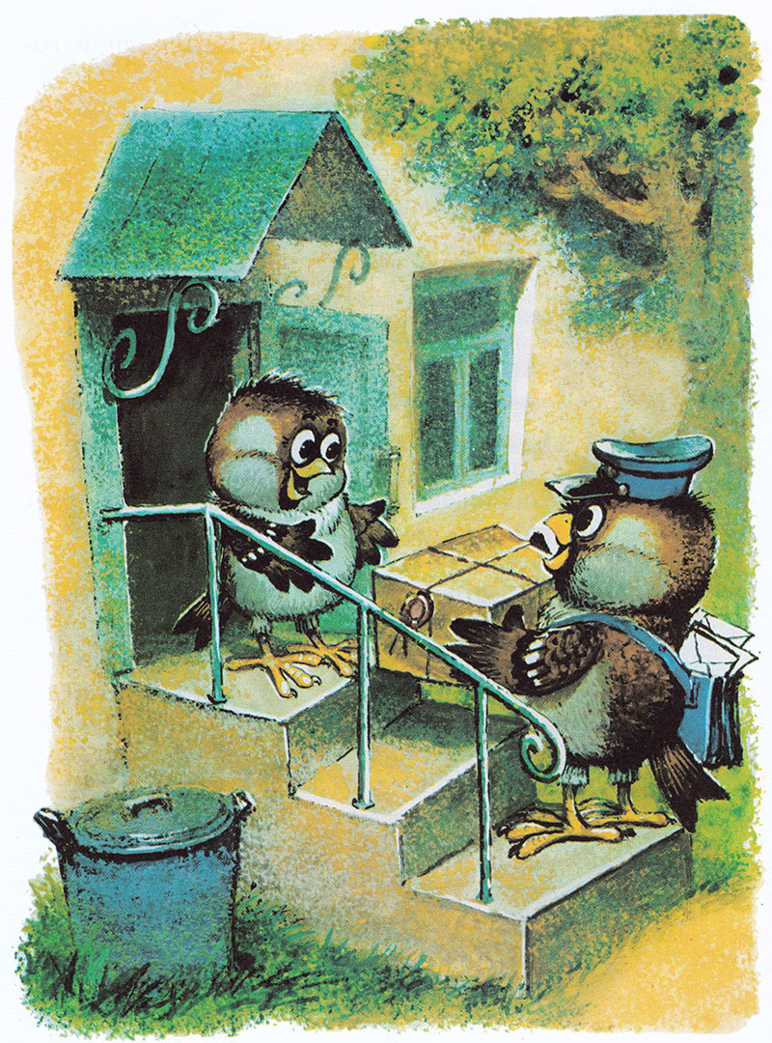
Хорошее настроение
Ответьте на вопросы:
Как зовут главных герое?
Что Чик скрыл от друга?
Почему Чик отказался от угощения?
Как поступил Чирик?
Почему Чирик сказал спасибо за урок?

Slide 10
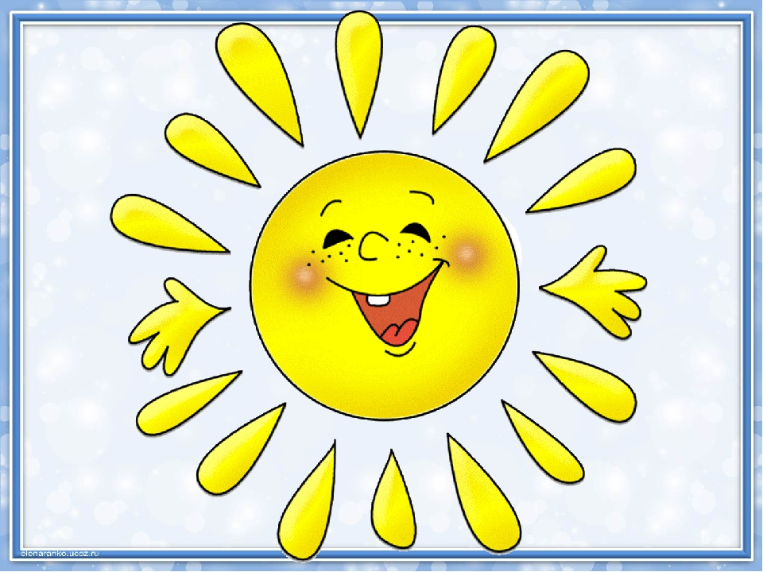
Что нового вы сегодня узнали?
А если кто-то из нас завтра утром будет в плохом настроении, как вы это узнаете? Как вы поступите?
Во что можно поиграть с другом, чтобы ему стало весело?
Нарисуйте солнышко и изобразите на нем свое настроение.

